Slide 1


Промышленное развитие Кыргызской Республики в январе – марте 2025 г.
Отдел статистики промышленности и энергетики Маманова А.Т.

Slide 2
Итоги деятельности промышленных предприятий
за январь – март 2025 г.
Объем промышленного производства составил 159,2 млрд. сомов;
Без учета предприятий, разрабатывающих месторождение Кумтор, объем составил 103,2 млрд. сомов;
Индекс промышленного производства, в целом – 116,3%;
Индекс промышленного производства без учета Кумтора – 124,3%;
Доля предприятий Кумтора в общем объеме промышленности – 35,2%;
Доля Кумтора в общем объеме обрабатывающей промышленности – 48,6%.

Slide 3




Объем промышленной продукции по видам экономической деятельности в январе – марте 2025 г.
Объемы промышленного производства (в текущих ценах)
и индексы промышленного производства
(в сопоставимых ценах, в % к январю – марту 2024 года)
Водоснабжение, очистки,
переработки отходов
1,5 млрд. сом
ИФО 121,5%
Добыча полезных
ископаемых
14,2 млрд. сом
ИФО 96,4%
Объем производство 159,2 млрд. сомов,
ИФО 116,3%
Обеспечение (снабжение)
электроэнергией,
газом, паром
28,1 млрд. сом
ИФО 110,3%
Обрабатывающая
промышленность
115,3 млрд. сом
ИФО 121,0%

Slide 4
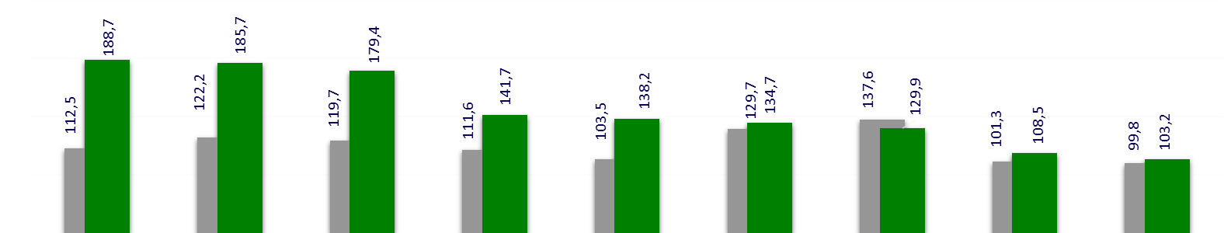
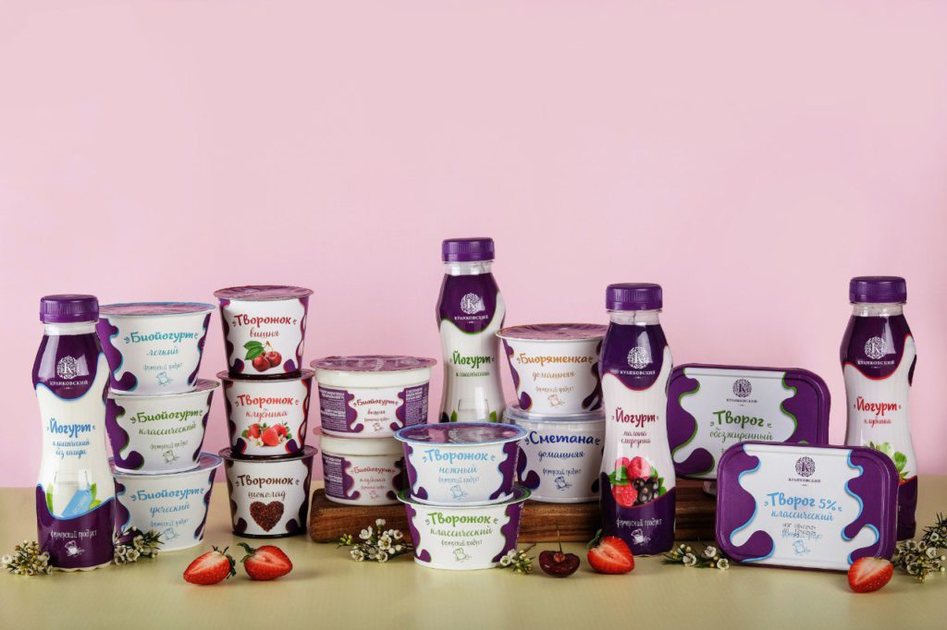
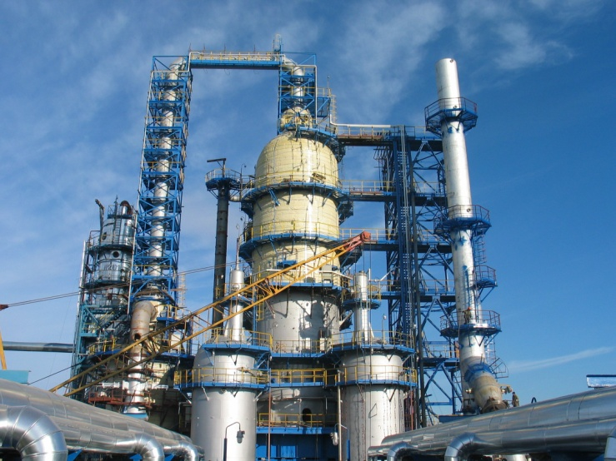



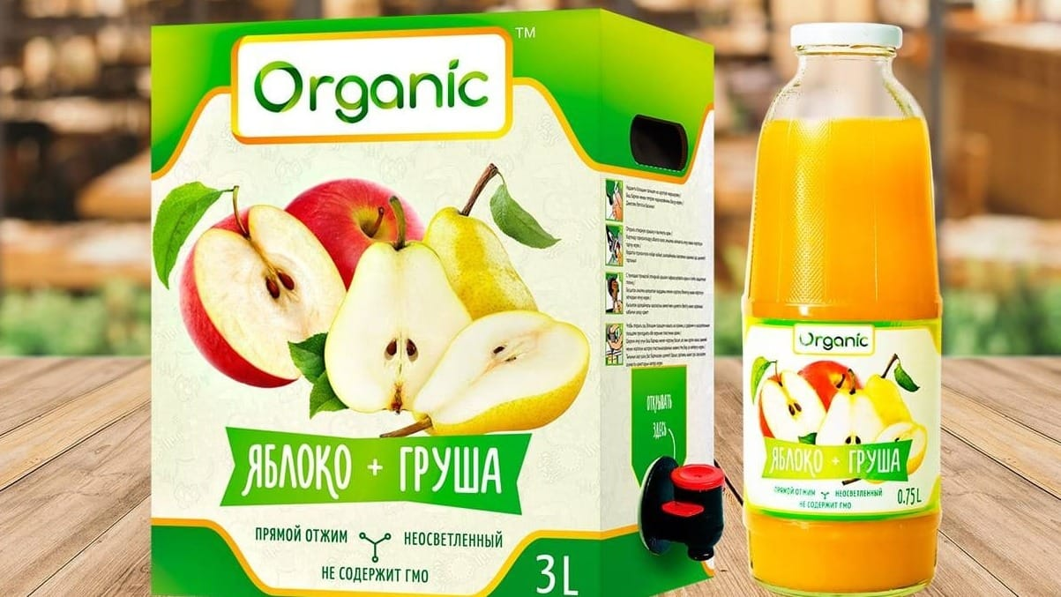
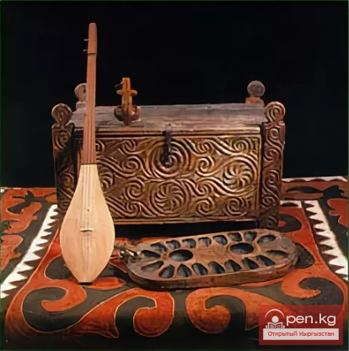


Индексы производства по основным видам
обрабатывающих производств (январь – март 2025 г. к январю – марту 2024 г., %)
171,0%
Производство пищевых продуктов (включая напитки) и табачных изделий
143,0%
Производство резиновых и пластмассовых изделий, строительных материалов
129,9%
Производство деревянных и бумажных изделий, полиграфическая деятельность
185,7%
Производство нефтепродуктов
141,7%
Производство фармацевтической продукции
103,2
Производство основных металлов
Производство
пищевых продуктов
Производство нефтепродуктов
Производство резиновых и пластмассовых изделий
Производство фармацевтической продукции
Производство деревянных и бумажных изделий, полиграфическая деятельность
Производство химической продукции
Производство
основных металлов
Производство строительных
материалов
Производство
напитков

Slide 5
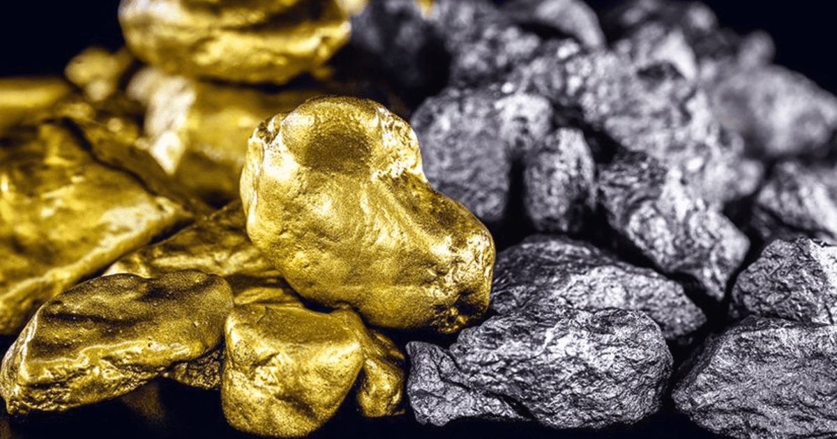
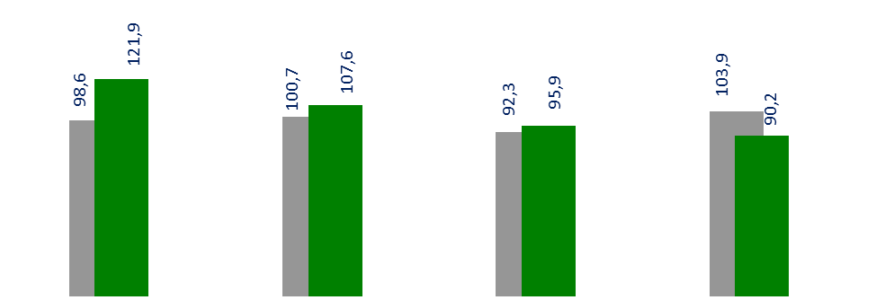
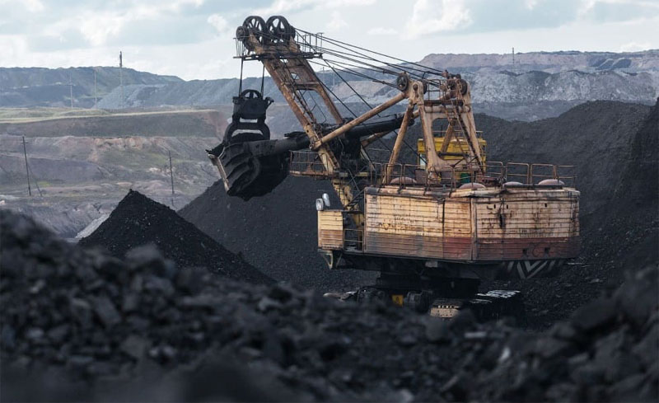


Индексы производства по добыче полезных ископаемых
(январь – март 2025 г. к январю – марту 2024 г., %)
96,4%
Добыча полезных ископаемых
95,9%
Добыча металлических руд
107,6%
Добыча угля
90,2%
Добыча нефти и природного газа
121,9%
Добыча прочих полезных
ископаемых
Добыча прочих полезных ископаемых
Добыча угля
Добыча металлических руд
Добыча нефти и природного газа

Slide 6
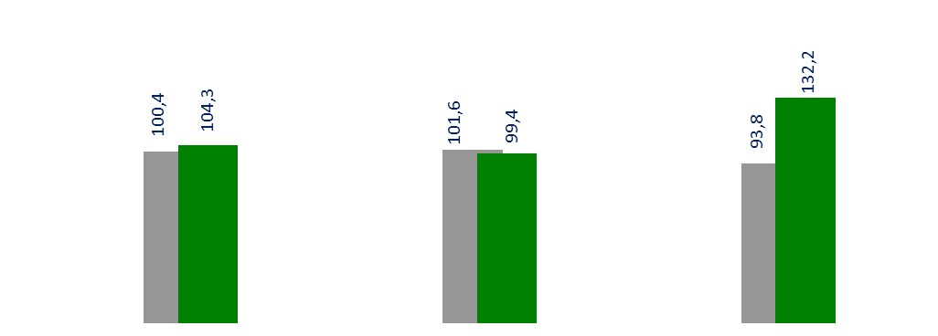
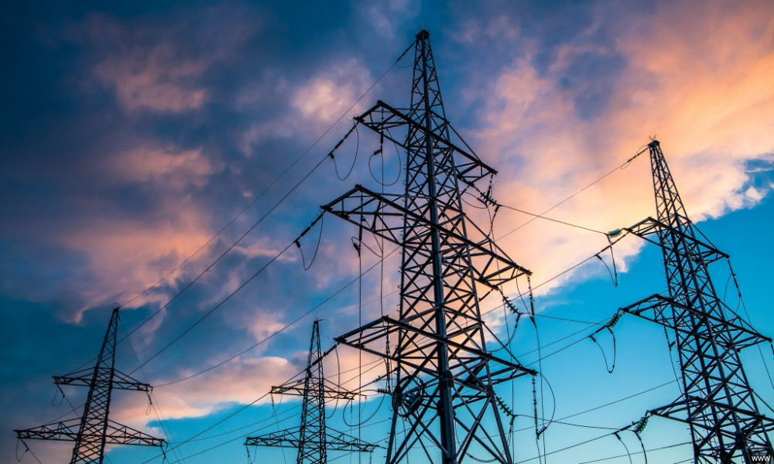

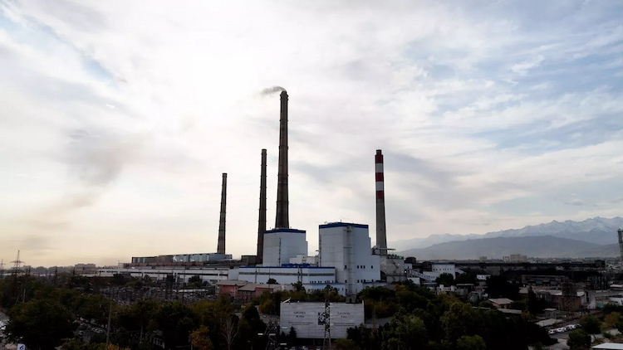
Индексы производства по обеспечению электроэнергией,
газом и паром
(январь – март 2025 г. к январю – марту 2024 г., %)
110,3%
Обеспечение электроэнергией, газом и паром
104,6%
Производство (выработка) электроэнергии,
ее передача и распределение
111,9%
Производство газа, распределение газообразного топлива
146,0%
Производство электроэнергии
Производство
электроэнергии
на ГЭС
Производство
Электроэнергии на ТЭЦ
Обеспечение (снабжение) паром и кондиционированным воздухом
В январе — марте 2025 года было выработано 4,9 млрд кВт.ч электроэнергии.
Около 90% всей вырабатываемой электроэнергии в республике приходилось на гидроэнергетику.

Slide 7
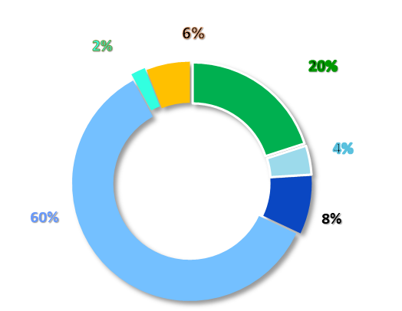
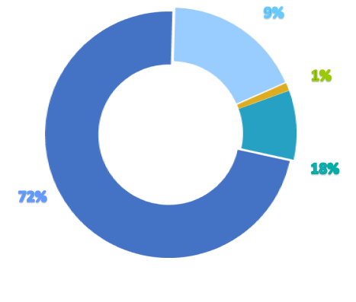
Структура промышленности по видам экономической деятельности в январе – марте 2025 г.
Структура промышленности,
в % к итогу
Структура обрабатывающих производств, в % к итогу
Добыча полезных ископаемых
Очищенные нефтепродукты
Прочие
Пищевые продукты, напитки и табачные изделия
Водоснабжение, очиска отходов, получение вторичного сырья
Текстильное производство, производство одежды
Обеспечение электроэнергией, газом, паром
Основные металлы
Строительные материалы
Обрабатывающая промышленность
Структура добычи полезных ископаемых, в % к итогу
16%
68%
15%
Металлические руды
1%
Уголь
Нефти и природный газ
Прочие полезные ископаемые

Slide 8
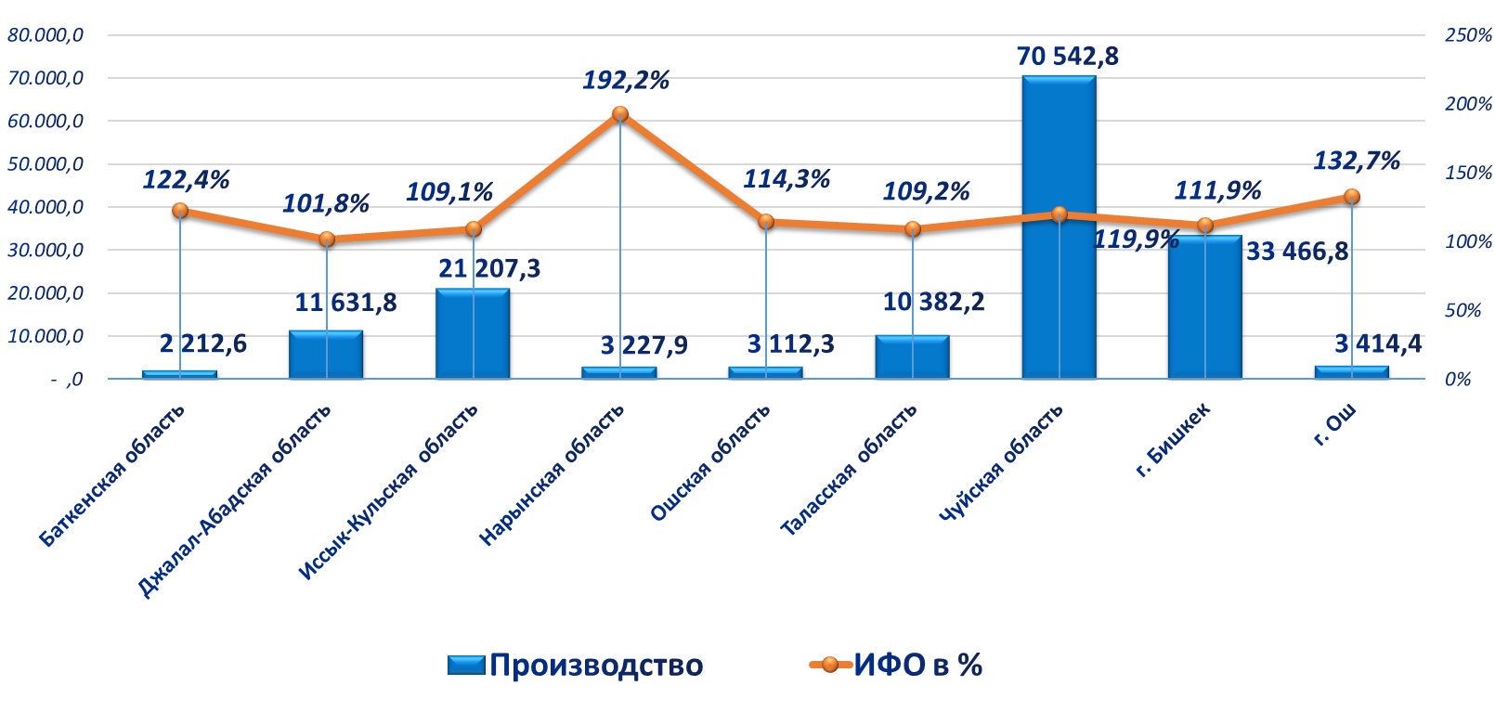
Производство промышленной продукции по регионам в январе – марте 2025 г. (млн. сомов, и.ф.о в%)

Slide 9
ПУБЛИКАЦИИ
Ежемесячный доклад «Социально-экономическое положение Кыргызской Республики»
Ежемесячная экспресс-информация «Основные экономические показатели по промышленности Кыргызской Республики»
Ежегодная публикация «Промышленность Кыргызской Республики»
Ежегодная публикация «Топливно-энергетический баланс (ТЭБ) Кыргызской Республики»
Официальный сайт Нацстаткома Кыргызской Республики www.stat.gov.kg

Slide 10




Спасибо за внимание!
@statistics.kg

